Slide 1
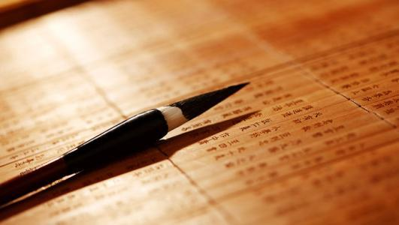
22.文言文二则
部编版·四年级下册

Slide 2
课时目标
1.会认“卒”字，会写“逢、卒”二字。
2.读准字音，在朗读中学会停顿，初步掌握诵读文言的方法。
3.理解部分文言字词的意思，初步感受文言文的精致与典雅。体会做事只有努力坚持，才能有所收获的道理。

Slide 3
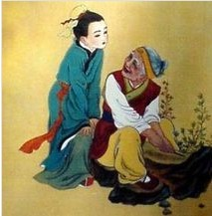
第二课时

Slide 4
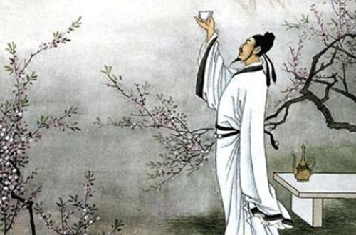
温故知新
回忆李白的诗

Slide 5
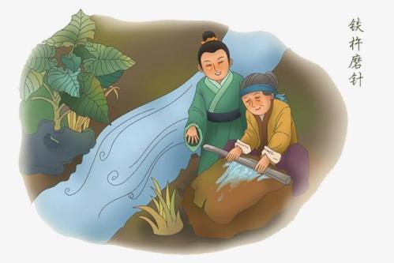
铁杵：用来舂米或捣衣的铁棒。

Slide 6
学习生字
检查预习
féng
zú
逢
卒

Slide 7
铁杵 磨针 溪逢
老媪 还卒业

Slide 8
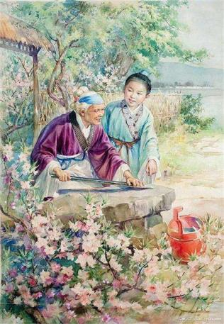
铁杵成针
磨针溪，在/象耳山下。世传/李太白读书山中，未成，弃去。过/是溪，逢/老媪（ǎo）/方磨铁杵。问之，曰（yuē）：“欲作针。”太白/感其意，还（huán）/卒（zú）业。

Slide 9
曰
外框是个口字，里面一横代表舌头，表示舌头在动。在说话，所以“曰”就是说的意思

Slide 10
之
“之”，指代的是谁？“问之”，问的又是什么？
老婆婆，您磨铁杵做什么？

Slide 11
其
太白感其意。
“其”是代词，在这里代指老婆婆。

Slide 12
（1）文中是怎样称呼李白的？找一找。
李太白、太白
（2）为什么不都称呼李太白？这样称呼有什么好处？
避免重复，表达更简洁

Slide 13
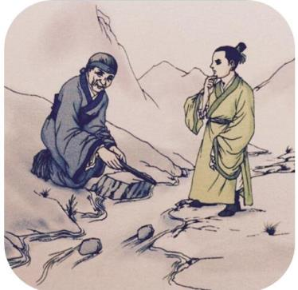
铁杵成针
磨针溪，在象耳山下。
磨针溪，在（眉州的）象耳山下。

Slide 14
看看下面这三句话，读一读，说一说，意思相同吗?表达的顺序有什么变化?
①世传李太白读书山中。
②世传李太白山中读书。
③世传李太白在山中读书。
意思一样,可是表达的顺序不一样，第一句强调的是“山中”，第二句强调的是“读书”，第三多了一个字，是现在的说法，感觉是大白话，语言不简练了。

Slide 15
这
完成
过是溪，逢老媪方磨铁杵，问之，曰：“欲作针。”太白感其意，还卒业。
过这条小溪时，正碰到一位老婆婆在磨一根很粗的铁棒，李白问老婆婆在做什么，老婆婆说：“要把它磨成绣花的针。”李白被她的意志感动，回去完成了学业。

Slide 16
尝试背诵
磨针溪，在 。世传 ，未成， 。过 ，逢老媪 ，问之，曰：“ 。”太白 ， 。

Slide 17
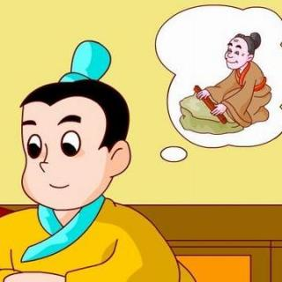
《铁杵成针》告诉了我们一个什么道理？
做任何事情，只要有毅力，肯下苦功，事情就能成功。

Slide 18
铁杵磨成针，功到自然成。
只要功夫深，铁杵磨成针。

Slide 19
板书设计
22 文言文二则
铁杵成针
有决心
做事情——成功
下苦功

Slide 20
课时作业
一、解释下列字词。
世传： 世间相传。 弃去： 放弃离开。
是： 这。 逢： 看见，遇见。
方： 正在。 老媪： 老婆婆。
之： 代指老婆婆。 其： 代老婆婆。
卒业： 完成学业。
二、《铁杵成针》这则故事带给你什么启示？
目标专一而不三心二意，持之以恒而不半途而废，就能实现我们美好的理想。（答案不唯一）

